Slide 1
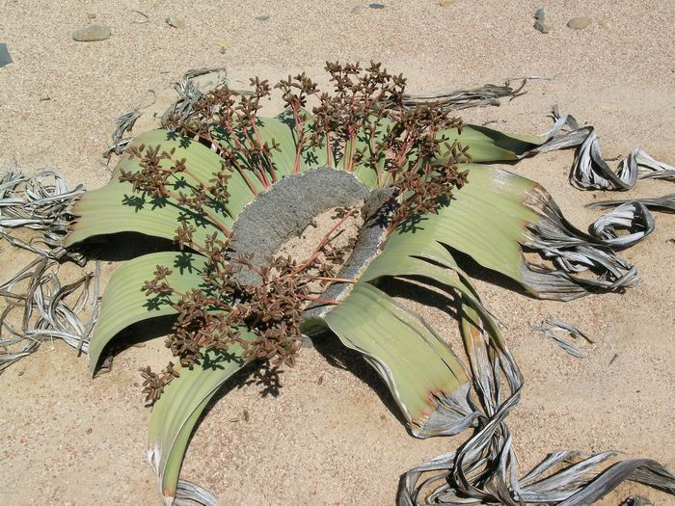

4. LIST
• postranní orgán prýtu, pravidelné zakládání po stranách vzrostného vrcholu
• exogenní základ (výběžky z povrchového pletiva stonku, do kterých vstupují cévní svazky – listové stopy)
• omezený růst (výjimky: např. Welwitschia
s neomezeným růstem listů, které na bázi
přirůstají a na konci odumírají)
Funkce listu
• fotosyntéza
• výměna plynů, transpirace
• sekundární funkce (zejména u přeměněných listů) – zásobní (listy sukulentů) – ochranná (trny)
Není fylogenetická souvislost mezi listem a fyloidy na stélkách bezcévných rostlin – tyto části stélek řas nebo mechorostů jsou součástí gametofytu – haploidní fáze (fyloidy na diploidní stélce se tvoří jen u některých řas)
Naproti tomu list cévnatých rostlin je součástí diploidní fáze – sporofytu
Welwitschia mirabilis
http://www.biolib.cz/cz/image/id18227/

Slide 2
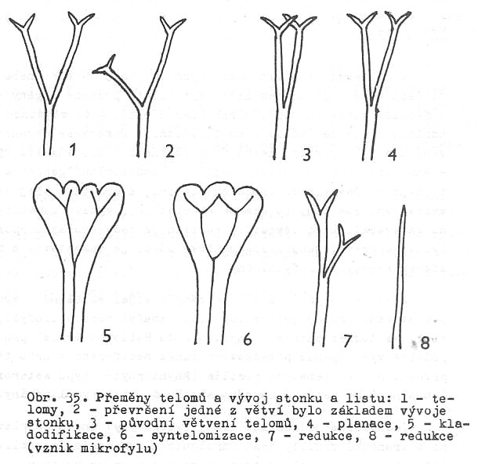
Fylogenetický vývoj listu
• vývoj z telomů, probíhal souběžně s vývojem stonku (jako jeho boční výrůstky)
• enační teorie: enace = vychlípeniny pokožky původně nediferencovaných telomů devonských rostlin (Zosterophyllophyta) => enafyl (též psilofyl, jednožilný drobný list; příklad: Psilotum)
později došlo ke vstupu cévního svazku => postupná vaskularizace => mikrofyly
• stegofyly (jednožilné listy dnešních plavuní a vranečků, někdy též označované jako psilofyly) vznikly asi zmnožením a zkrácením bočních sterilních telomů
• mikrofyly (přesličky, nahosemenné) – jednoduchá stavba, 1 nevětvená střední žilka
mikrofyly těchto skupin jsou možná odvozený typ vzniklý redukcí a nahuštěním makrofylů
• vývoj listů procesy planace, kladodifikace, syntelomizace, dorziventralizace
• pteridofyl (kapradiny) – jeho základem již byla soustava telomů a mezomů
• makrofyly (= megafyly; většina semenných rostlin) – složitější stavba, větvení žilnatiny, různé formy a přeměny
Slavíková 1984: Morfologie rostlin

Slide 3
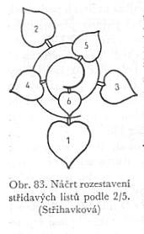
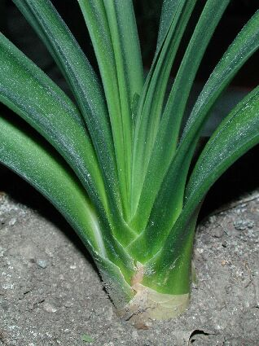
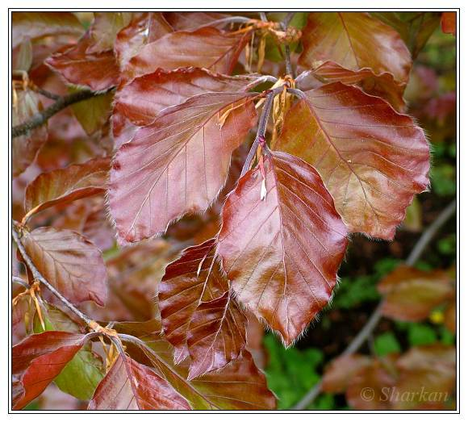
Postavení listů na stonku
• nepravidelné, husté (stegofyly plavuní)
• střídavé (převážně u původnějších skupin rostlin – pryskyřníkovité, růžovité)
– disperzní uspořádání listů: inzerce (místa, kde listy vyrůstají na stonku) jsou uspořádány ve vzestupné šroubovici – genetická spirále)
cyklus = 1 okruh (otočka genet. spirály kolem osy stonku o 360°)
ortostich = svislice spojující inzerce listů nad sebou
mediána = rovina proložená podélnou osou lodyhy a ortostichem
divergence = úhel sevřený mediánami po sobě jdoucích listů uváděný ve stupních nebo zlomkem (vždy stálý pro daný druh) – nejčastější úhly: 1/2 (= 180°, buk, lípa), 1/3 (= 120°, olše, líska), 2/5 (= 144°, vrba, dub, jabloň) nebo 8/21 (šupiny šištic jehličnanů)
Černohorský 1964
Základy rostlinné morfologie
– dvouřadé uspořádání listů (častější u jednoděložných, ale i jilmovitých nebo bobovitých): následující list stojí na opačné straně stonku než předchozí
Buk lesní – Fagus sylvatica (1/2)
Clivia sp.
http://www.sharkan.net/index.php?text=100
-buk-lesni-buk-lesny-fagus-sylvatica-quot-atropunicea-quot
http://botanika.bf.jcu.cz/morfologie/Clivia1.jpg

Slide 4
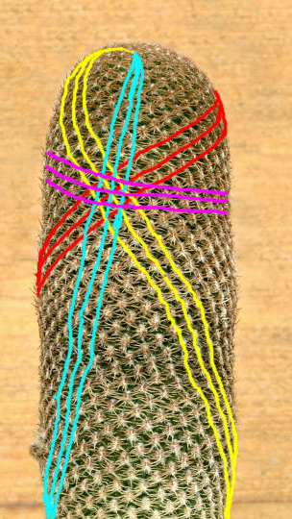
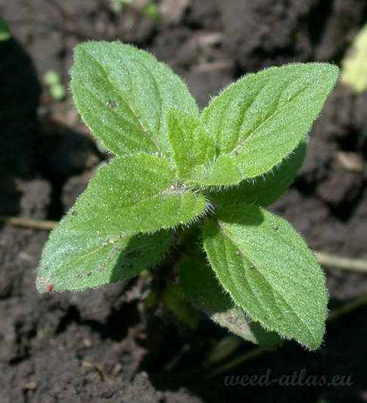
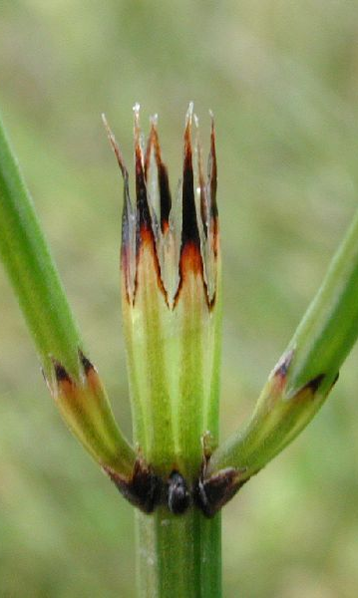
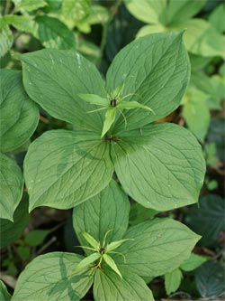
Lobivia famativensis
– zkrácením internodií dojde ke stlačení spirály => přestává být zřetelná a zdánlivě vzniká vyšší počet ortostich => druhotné šroubovice – označ. jako parastichy (úbory hvězdnicovitých, kaktusy, šišky jehličnanů)
http://www.jvsystem.net/app19/Species.aspx?pk=10051&lng_user=1
http://www.cactus-art.biz
/note-book/Dictionary/Dictionary_P/dictionary_parastich.htm
• vstřícné listy vznikají v případě pravidel-ného zkrácení každého druhého internodia => zdánlivě vyrůstají po 2 z každého nodu
následující pár vstřícných listů je postaven vždy kolmo na předchozí – křižmostojné
• pravé přeslenité listy mají přesličky – růst více listů vedle sebe z jednoho nodu
– zdánlivě přeslenité uspořádání listů vzniká pravidelným zkrácením 2 nebo více internodií, po němž následuje vždy 1 delší (vrbina obecná, kokořík přeslenitý, vraní oko)
Všechny typy postavení listů mají shodný cíl – aby dospělé listy co nejlépe „vykryly prostor“ a co nejméně stínily ty pod sebou
Přeslička bahenní
Equisetum palustre
Máta rolní
Mentha arvensis
Vraní oko čtyřlisté
Paris quadrifolia
http://botanika.bf.jcu.cz/systematikaweb/files_equisetophyta/equisetumpalustrepochvadethajanskyrybnik14102002.jpg
http://www.kvetenacr.cz/detail.asp?IDdetail=265

Slide 5
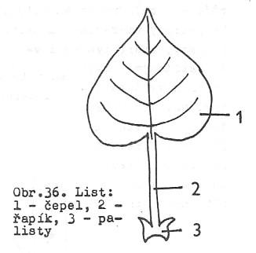
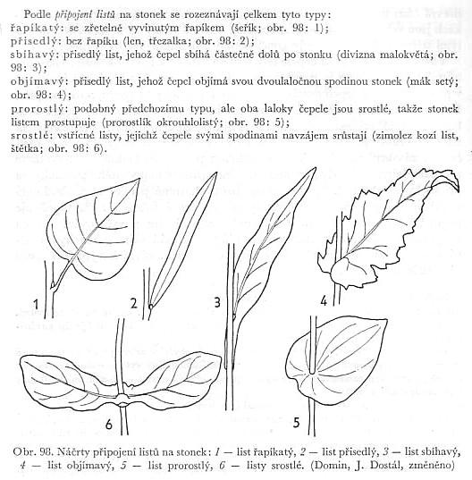
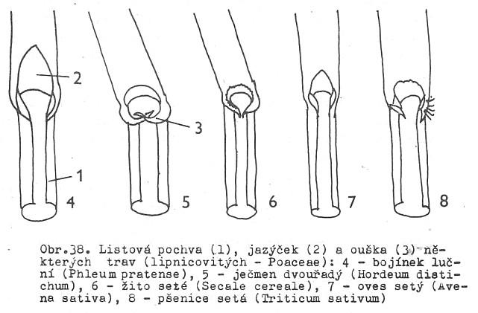
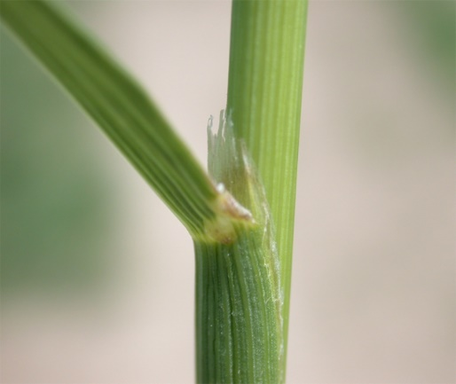
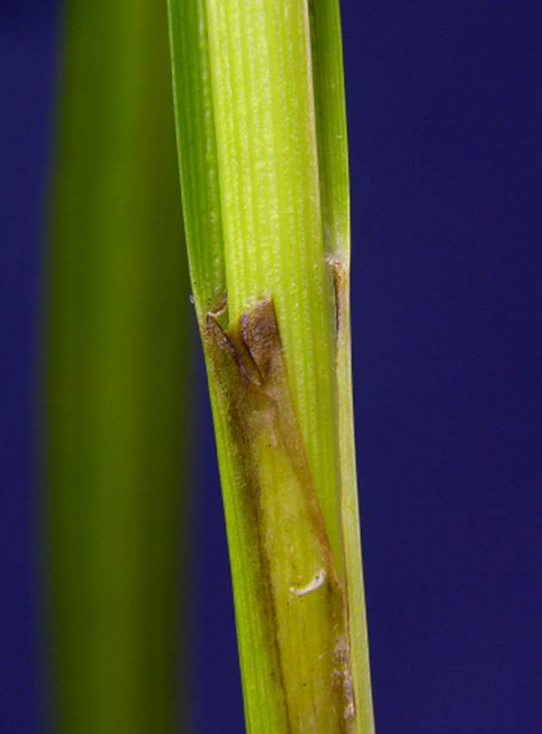
Připojení listů na stonek
Slavíková 1984
Morfologie rostlin
Části listu
– báze listu (může přecházet v pochvu nebo být opatřena palisty)
– řapík – čepel
Pochva – rozšířená dolní část listu, objímající stonek (zejm. jednoděložných)
• ochrana úžlabních pupenů a interkalárních meristémů (dělivých pletiv)
• často přítomna ouška (ječmen), jazýček (lipnice) nebo antiligula (ostřice)
Černohorský 1964
Základy rostlinné morfologie
Chundelka metlice
Apera spica-venti
Carex frankii
Slavíková 1984: Morfologie rostlin
–— jazýček
http://utc.usu.edu
/factsheets/CarexFSF/Carex_frankii.htm
http://www.jvsystem.net
/app19/Species.aspx?pk=1006&lng_user=1
antiligula –

Slide 6
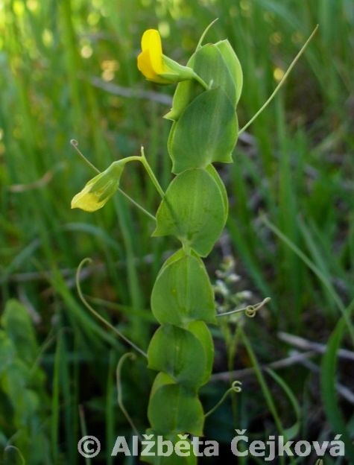
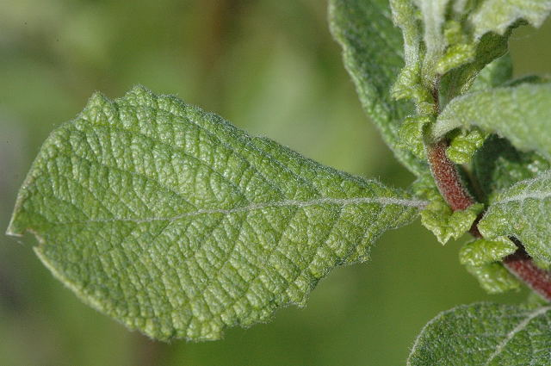
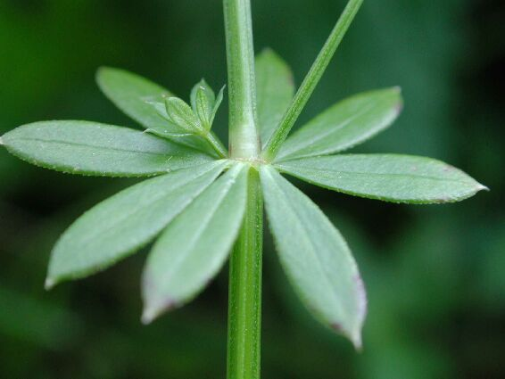
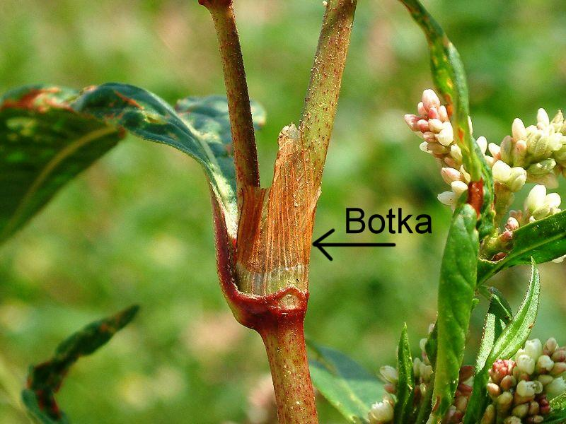
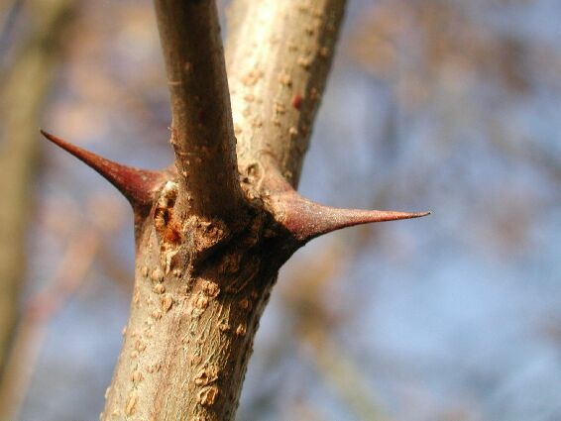
Palisty – párovité výrůstky v místě přisedání listu na stonek, v ontogenezi se vyvíjejí z listové báze
Vrba ušatá – Salix aurita
• mohou být prchavé (opadají před vývojem čepele; např. u bukovitých jako šupiny pupenů), opadavé (třešeň), vytrvalé (vrba ušatá, bobovité) nebo i převzít funkci listů (hrachor bezlistý)
Hrachor pačočkový (= h. bezlistý)
Lathyrus aphaca
http://botanika.bf.jcu.cz /materials
/fotogalerie-nahledy.php?family=Fabaceae&name=Rosidae
http://popgen.unimaas.nl
/~jlindsey/commanster/Plants/Trees/Trees/Salix.aurita.html
• šupinovité, blanité (nezelené) nebo asimilující (zelené)
Svízel bílý – Galium album
• palisty vmezeřené tvoří spolu s listy zdánlivý přeslen (mořenovité; pravé listy jsou jen ty, v jejichž paždí je větev)
• botka je blanitý válcovitý útvar nad nodem, vzniklý srůstem palistů (typický pro rdesnovité)
• přeměnou palistů vznikly palistové trny (akát)
http://botanika.wendys.cz/slovnik/heslo.php?339
http://
botanika.bf.jcu.cz/morfologie/GaliumAlbPreslen.jpg
http://botanika.bf.jcu.cz/morfologie/RobiniaTrnyDet
.jpg
Rdesno
blešník – Persicaria lapathifolia
Trnovník akát
Robinia pseudacacia

Slide 7
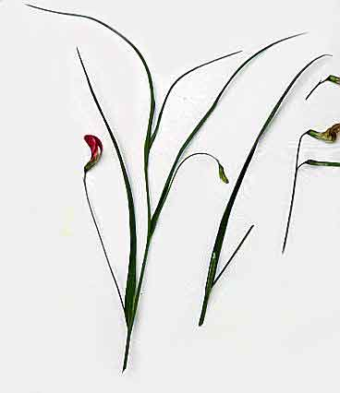
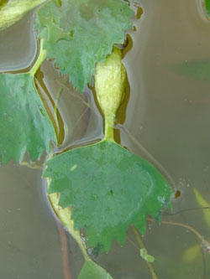
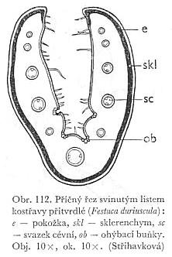
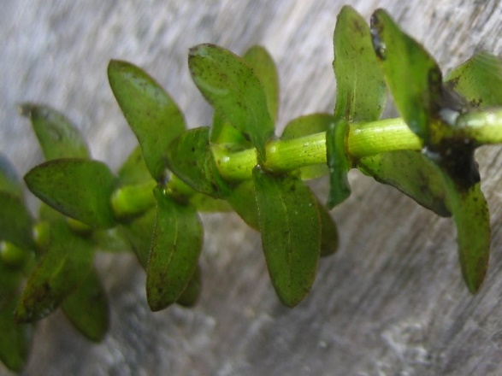
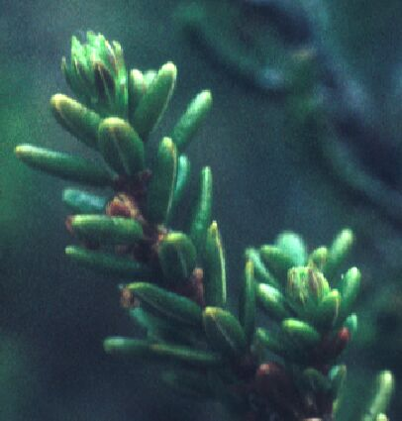
Řapík – stopkovitá část listu, chybí u bezřapíkatých listů
http://www.kvetenacr.cz/detail.asp?IDdetail=152
• různé typy podle průřezu – oblý, hranatý, žlábkovitý, křídlovitý
• nafouklý, obsahující aerenchym (kotvice, vodní hyacint)
• rozšířená báze řapíku může chránit úžlabní pupen (platan)
• fylodium – listovitě rozšířený řapík, čepel často chybí (Acacia, Mimosa, hrachor trávolistý)
http://www.dkimages.com/discover/DKIMAGES/Discover/Home
/Plants/Ornamental-Groups/Annuals-and-Biennials/Leguminosae-Papilionaceae/Lathyrus/Lathyrus-nissolia/Lathyrus-nissolia-1.html
Kotvice plovoucí
Trapa natans
Hrachor trávolistý
Lathyrus nissolia
Čepel – dorziventrálně uspořádaná vrcholová část listu, obvykle hypostomatická (průduchy ponejvíce na spodní straně; opačně je tomu u vodních rostlin)
• listy bifaciální – 2 různé strany, svrchní a spodní, ekvifaciální
= monofaciální – obě strany stejné, např. případ jehlic, ztlustlých
(rozchodník) nebo ponořených listů (vodní mor, rdest), unifaciální –dominantně vyvi-nutá jedna strana (kostřava, šicha)
Vodní mor kanadský
Elodea canadensis
Šicha – Empetrum sp.
Černohorský ’64: Základy rostlinné morfologie
http://cs.wikipedia.org/wiki/Soubor:Elodea_canadensis.jpeg
http://botanika.bf.jcu.cz
/morfologie/EmpetrumList.jpg

Slide 8
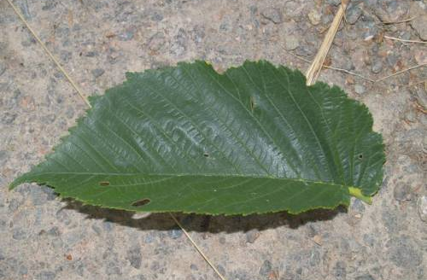
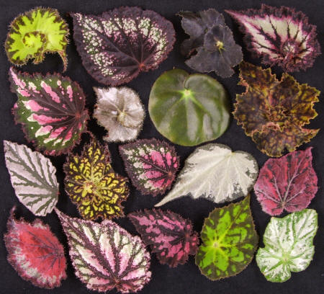
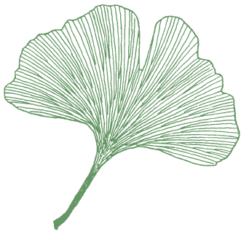
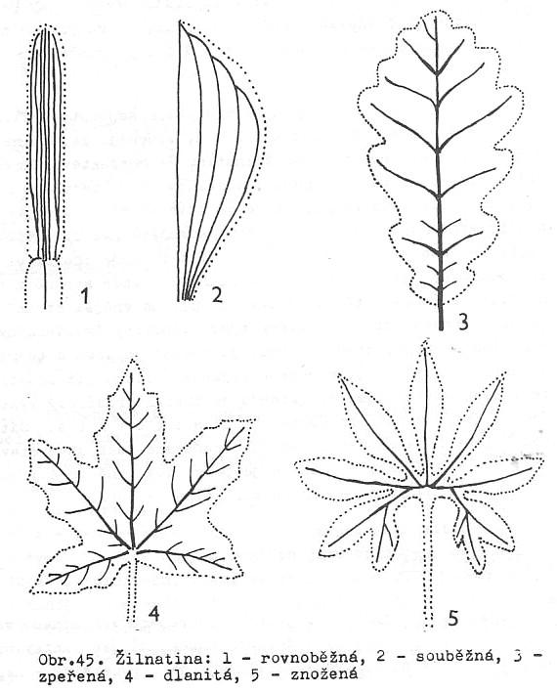
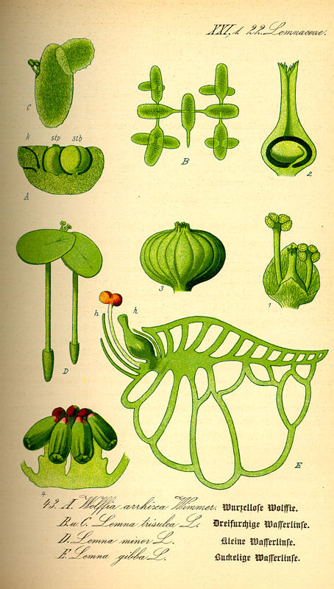
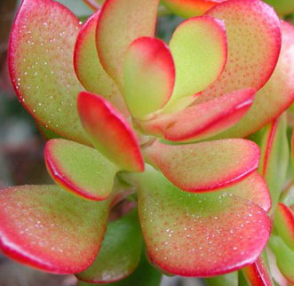
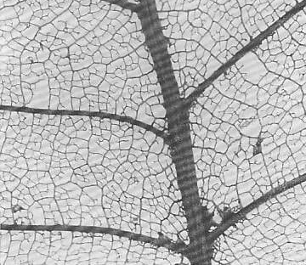
• listy symetrické, asymetrické (Begonia) nebo s asymetrickou bází čepele (jilm)
• žilnatina listu
– otevřená = vidličnatá (bez anastomóz, jinan)
Jilm vaz – Ulmus laevis
http://www.robsviolet.com/begonias.htm
http://pdf.uhk.cz/kbi/HERBAR/jilm%20vaz.htm
Slavíková 1984: Morfologie rostlin
Begonia spp.
Kromě vícežilných listů (u většiny rostlin) jsou listy jednožilné (jehlič-nany), skrytožilné (tučnolisté) a bezžilné (vodní rostl., Lemnaceae)
Ginkgo biloba
http://
www.saltspring.com/oldisland/catalogue/Stamp%20pages/476%20Gingko.htm
– uzavřená => (žilky propojeny anastomózami,
http://caliban.mpiz-koeln.mpg.de/~stueber/thome/band1/tafel_043.html
Crassula portulacea
Černohorský 1964: Základy
rostlinné morfologie
http://
www.glasshouseworks.com/succ-bc.html
zpravidla lze rozlišit hlavní a postranní žilky; typy 3–5 se sítí anastomóz ozn. jako ž. síťnatá)

Slide 9
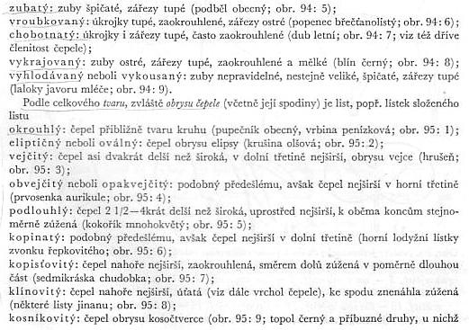
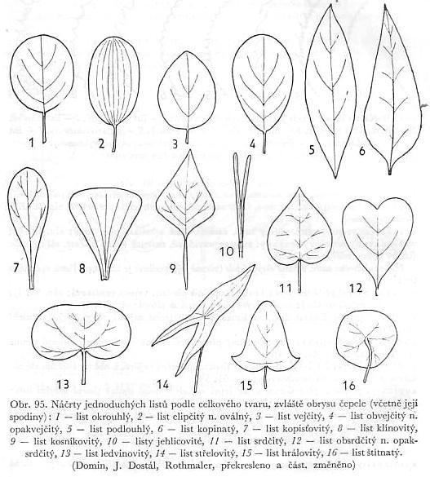
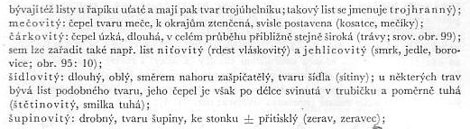
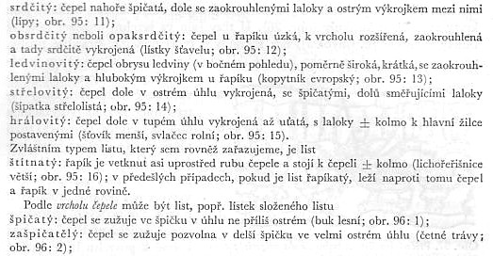
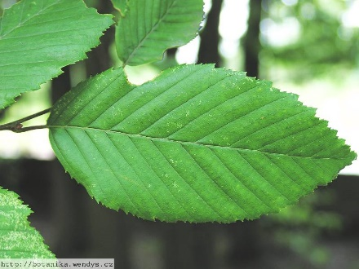
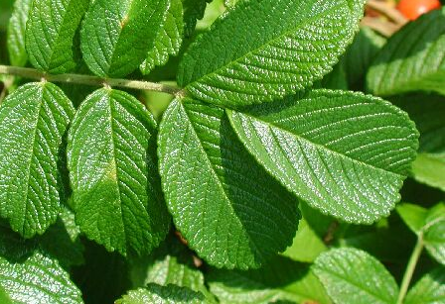
• tvar čepele (obrys)
Černohorský 1964: Základy rostlinné morfologie (na 3 snímcích)
http://botanika.wendys.cz/kytky/foto.php?129:
http://botanika.bf.jcu.cz
/morfologie/RosaRugListRostl.jpg:
• prostorový vzhled čepele
– plochá, vlnitá, řasnatá (habr), kadeřavá (Rumex crispus), svraskalá (Rosa rugosa)
Habr obecný Carpinus betulus
Růže svraskalá Rosa rugosa

Slide 10
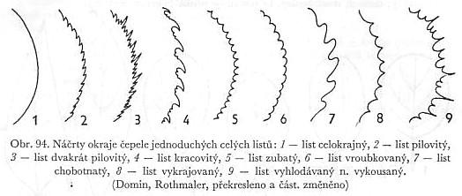
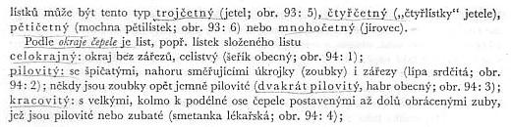
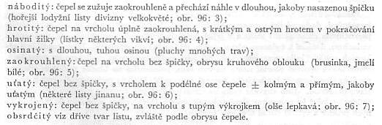
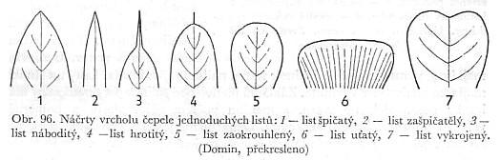
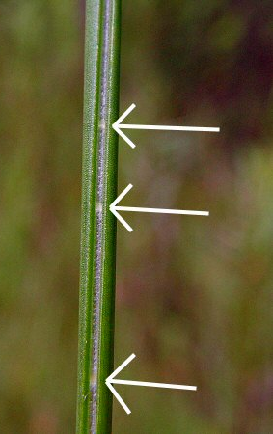
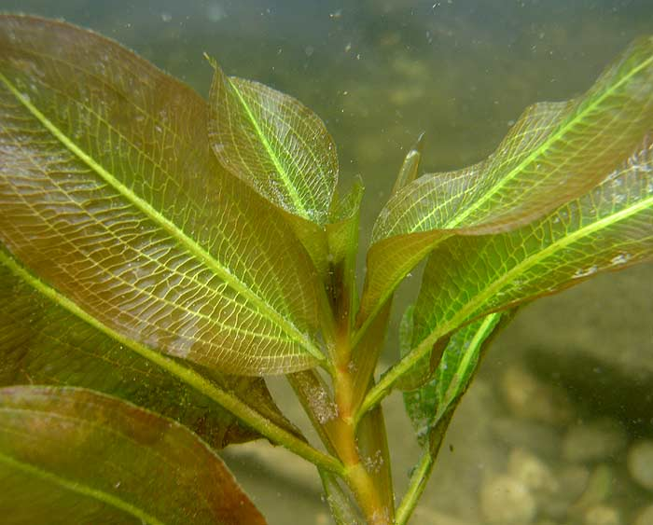
• okraj čepele
• vrchol čepele
http://www.missouriplants.com
/GSR/Juncus_torreyi_page.html
Rdest žlutavý Potamogeton lucens
• konzistence čepele (dle povahy pletiva)
– lupenitá (běžné byliny), blanitá (vodní mor), suchomázdřitá („mrtvá blána“, listeny kosatců), průsvitná (rdest žlutavý), přehrádkovaná (některé sítiny), kožovitá (břečťan), dužnatá (= masitá; rozchodník), dřevnatá (šupiny v šiškách)
Juncus torreyi
http://
flora.nhm-wien.ac.at/Seiten-Arten/Potamogeton-lucens.htm

Slide 11
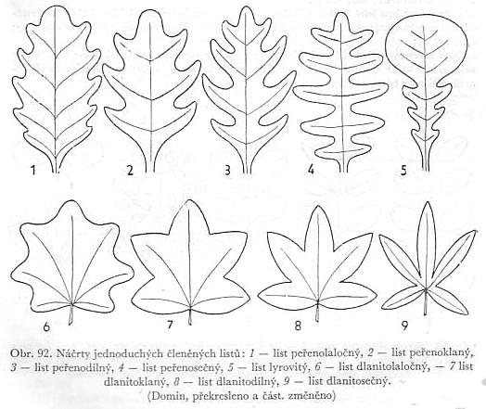
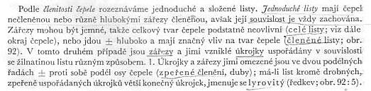
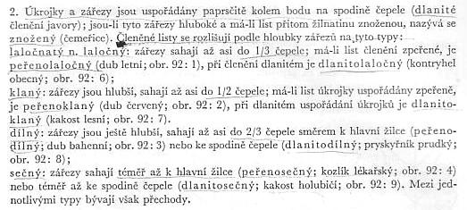
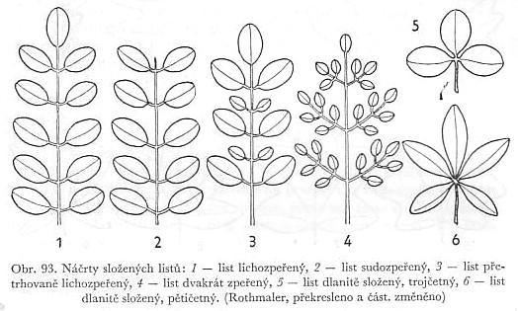
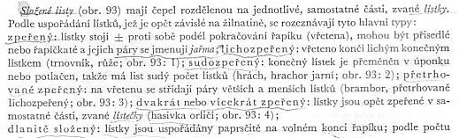
Členění listu – listy jednoduché (celistvé nebo členěné) nebo složené

Slide 12
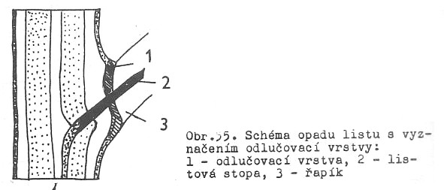
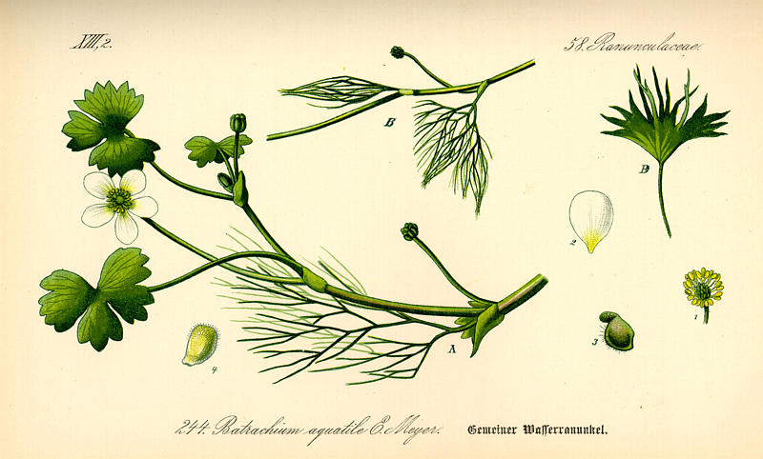

Typy listů
• podle doby trvání – opadavé opadají každý rok po vytvoření odlučovací vrstvy
– neopadavé (vytrvalé) opadávají až po několika letech
rostliny vždyzelené – vždy mají alespoň nějaké listy
místo přisedání listu ke stonku se nazývá listová inzerce;
po opadu zde zůstává listová jizva
Slavíková 1984:
Morfologie rostlin
http://www.liberherbarum.com/Pn1399Th.htm
• podle polohy na stonku – přízemní nebo lodyžní
– přitisklé (k lodyze), vzpřímené (malý úhel odklonu), odstálé (úhel kolem 45°), rozestálé (zhruba 90°)
• polymorfismus – přítomnost různých listů na jedné rostlině
– heterofylie – listy různých tvarů (břečťan, křen, lakušník)
– anizofylie – listy stejného tvaru, ale lišící se velikostí (mateřídouška)
Lakušník vodní – Batrachium aquatile
Mateřídouška vejčitá Thymus pulegioides
http://botanika.wendys.cz/kytky/foto.php?129:

Slide 13



Útvary listového původu se specifickou funkcí nebo polohou na rostlině
sparkleberrysprings.com/v-web/b2/images/b/bagmethod2.jpg
http://
• dělohy – první listy, které se často tvoří již v semeni
– klíčení hypogeické (dělohy zůstávají pod zemí) nebo epigeické (dělohy vyneseny nad povrch země, kde následně zezelenají)
– obvykle krátká životnost, u některých rostlin tvar zcela odlišný od pravých listů (lípa, buk)
– zásadní funkce je zásobní, jsou zdrojem živin pro klíčící rostlinu; dužnaté podzemní dělohy mohou i nahrazovat funkci endospermu (dub, hrách)
– nahosemenné mají větší počet děloh, krytosemenné jednu nebo dvě (viz dřívější členění na jednoděložné a dvouděložné rostliny)
• šupiny – nejčastěji nezelené (jednoduchá vnitřní stavba, celou šupinu obvykle tvoří stejné buňky bez chlorofylu), výskyt na oddencích
– na prýtu šupiny na bočních větvích (podobné listům) nebo v pupenech (zejména ochranná funkce)
– šupinovité listy na stonku (např. podběl má šupinatý oddenek i stonek)
Buk lesní – Fagus sylvatica
http://pharm1.pharmazie.uni-greifswald.de
/systematik/7_bilder/liebermn/lb-00140.jpg
http://rostliny.prirodou.cz/?nazvy=cs&rostlina=tussilago_farfara
Podběl lékařský – Tussilago farfara

Slide 14






Černýš rolní
Melampyrum arvense
• listeny – v jejich úžlabí vyrůstají květy nebo květenství
– pestře zbarvené listeny, lákající opylovače (černýš)
– toulec – velký listen pod květenstvím áronovitých
– zákrov – soubor listenů pod květenstvím hvězdnicovitých
– obal, obalíček – soubory listenů v květenstvích miříkovitých
– plevy a pluchy v květenstvích lipnicovitých
http://botanika.bf.jcu.cz/morfologie/MelampyrumArvenseKlas2.jpg
http://www.botany.cz/cs/scorzonera-austriaca/
Slavíková 1984:
Morfologie rostlin
Spathiphyllum wallisii
Hadí mord rakouský
Scorzonera austriaca
http://yoohoo.euweb.cz/cantor2004
/aktual/aktual6-06/6pictimg/spathiphyllum_wallisii01a.jpg
• listence – párové útvary (u jednoděl. pouze 1) na květní stopce nebo boční větvi, jejichž postavení se vymyká genetické spirále pravých listů
– přeměnou listenců vznikají u ostřic mošničky – zdánlivé „plody“ kryjící nažky
Carex grayi
http://
botanika.bf.jcu.cz/morfologie/CarexGrayi1.jpg
Violka Rivinova – Viola riviniana
http://botanika.wendys.cz/slovnik/heslo.php?366

Slide 15






Uspořádání listů v pupenu
Listová vernace – složení listu v pupenu před rozvinutím
– plochá (Viscum, Coffea)
– složená (Cerasus, Trifolium pratense)
– svinutá (Arum, Ficus elastica)
– řasnatá (Carpinus, Alchemilla)
– nadvinutá (Populus, Viola odorata)
– podvinutá (Polygonum, Primula veris)
– circinátní (kapradiny, cykasy, z krytosemenných Drosera)
– schumlaná (Papaver /korunní lístky/, Rhaeum)
složená vernace
svinutá vernace
http://
Černohorský 1964: Základy rostlinné morfologie
turfgrassmanagement.psu.edu/weedmgmt.cfm
Kontryhel obecný – Alchemilla vulgaris
Cycas revoluta circinátní vernace
Mák pochybný Papaver dubium
schumlaná vernace korunních lístků
řasnatá vernace
http://de.wikipedia.org/w/index.php
?title=Bild:AlchemillaVulgaris(Blatt).jpg&filetimestamp=20050909123958
http://
www.flickr.com/photos/vitrain/202281650/in/set-72157601174673057/
http://de.wikipedia.org/w/index.php?title=Bild:Papaver_dubium4.jpg&filetimestamp=20070624204004

Slide 16

Listová estivace
– vzájemné postavení listů v pupenu
– chlopňovitá – listy stojí vedle sebe
bývá rozlišována i estivace otevřená, kdy se listy navzájem nedotýkají, zatímco u chlopňovité v užším pojetí se listy dotýkají, ale nepřekrývají
– svinutá – každý list kryje sousední list a je kryt listem z druhé strany
– skřidlicovitá – v užším pojetí střechovitý překryv protistojných listů
v širším pojetí je pojem skřídlicovitá estivace používán pro překryv listů bez symetrie či určitého pořádku
Slavíková 1984: Morfologie rostlin

Slide 17




Přeměny listů (metamorfózy)
• trny vznikají přeměnou celého listu (Berberis), listových úkrojků (Cirsium) nebo palistů (Robinia); základní úlohou je ochrana před býložravci
http://botanika.wendys.cz/slovnik/heslo.php?337
Netřesk – Sempervivum sp.
• sukulence – zásoba vody v dužnatých listech (Sedum, Sempervivum, Saxifraga paniculata)
• extraflorální nektaria mohou vznikat na listech či palistech (Passiflora)
Dřišťál obecný – Berberis vulgaris
Pcháč bahenní – Cirsium palustre
http://www.sk2.goo.cz
/fotogalerie/fotografie/rostliny/trvalky/netresk.htm
http://www.johnsonscreek.co.uk/Cirsium%20palustre-leaf-07-10-04.jpg
Mučenka – Passiflora sp.
http://botanika.bf.jcu.cz/morfologie/PassifloraNectariaListy.jpg

Slide 18






• úponky – přeměněná vřetena složených listů (Pisum, Vicia) nebo ovíjivé řapíky (Clematis vitalba)
• listové struktury masožravých rostlin
– tentakule – emergence na povrchu listů, vylučující lepivý sekret (Drosera)
– „lapací past“, na podráždění rychlé sevření čepele („kloubový mechanismus“ na hlavním žebru, Dionaea)
– čepel přeměněna v úponku, zakončenou konvicovitou láčkou (Nepenthes)
– na listech bublinatky (Utricularia) jsou bublinky uzavřené klapkou, ve kterých vzniká podtlak => na podráždění otevření klapky a nasátí oběti dovnitř
Černohorský 1964:
Základy rostlinné morfologie
http://www.zum.de/stueber/lindman/320.jpg
Drosera anglica
Dionaea muscipula
Utricularia cf. minor
Nepenthes bicalcarata
http://jflisek.carniplanta.com/seznamMR1.html
http://www.masozravky.com/ostatni/STUDNICKA/studnicka04.htm
Utricularia schéma pasti
http://www.botany.cz/cs/drosera-anglica/
http://sokolovak.com/foto_rostliny.htm
http://jflisek.carniplanta.com/seznamMR1.html

Slide 19




• cibule – útvar listovo-stonkového původu (listové obaly kolem podpučí – báze stonku)
Černohorský 1964: Základy rostlinné morfologie
Cibule kuchyňská – Allium cepa
http://www.botany.cz/cs/galanthus-nivalis
– plná, vzniklá z jednoho listu (Galanthus, Gagea)
– sukničitá, tvořená větším počtem zdužnatělých listů (Allium cepa)
– šupinovitá – na podpučí zdužnatělé šupiny (Lilium)
Sněženka podsněžník Galanthus nivalis
– složená z více cibulek ve společném listovém obalu (Allium sativum)
http://cs.wikipedia.org/wiki/
Soubor:Illustration_Lilium_martagon0_clean.jpg
Lilie zlatohlavá – Lilium martagon Česnek kuchyňský – Allium sativum

Slide 20


• rhizofyl – list přeměněný v kořenová vlákna (Salvinia)
Listového původu jsou i části květu – květní obaly, tyčinky a plodolisty
K úplné redukci listů může dojít u parazitických rostlin (Cuscuta)
Kokotice evropská Cuscuta europaea
Slavíková 1984: Morfologie rostlin
http://
www.kvetenacr.cz/detail.asp?IDdetail=371
Praktický význam
• potrava pro člověka – listová zelenina (košťáloviny, cibuloviny, vysoký obsah vitamínů), koření (vavřín), čaj (sušené a oxidované listy), krmivo pro zvířata
• průmysl textilní (sklerenchym, cévní svazky jednoděložných – sisalová vlákna, výroba provazů), farmaceutický (léčivé rostliny – náprstník, rulík, durman, máta)

